Slide 1
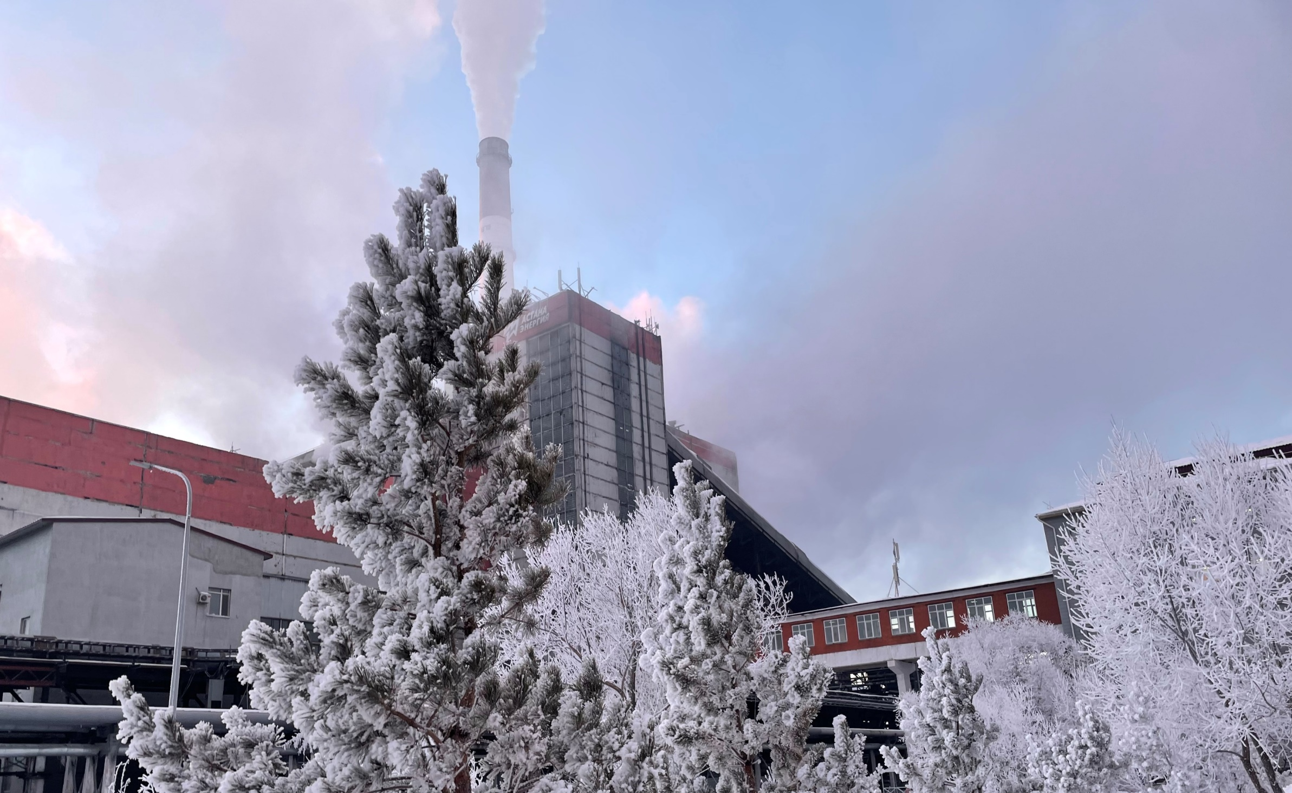
Информация о ходе исполнения утвержденной инвестиционной программы АО «Астана-Энергия» за IV квартал 2021 г.
г. Нур-Султан 2022 г.

Slide 2
Общая информация
1
Основными видами деятельности АО «Астана-Энергия» являются производство и реализация тепловой и электрической энергии.
Согласно местному разделу Государственного регистра субъектов естественных монополий по городу Нур-Султан АО «Астана-Энергия» по деятельности по производству тепловой энергии является субъектом естественной монополии.
В состав АО «Астана-Энергия» входят: ТЭЦ-1, ТЭЦ-2 и угольные районные котельные.
На ТЭЦ-1 находятся в эксплуатации 3 энергетических котла, 7 водогрейных котлов, 3 турбоагрегата. На ТЭЦ-2 - 8 энергетических котлов, 6 водогрейных котлов и 6 турбоагрегатов. На Районной котельной, работающей на угле, - 37 котлов.
Наименование | Электрическая мощность, МВт |  | Тепловая мощность, Гкал/ч
 | Установленная мощность | Располагаемая мощность | Установленная мощность | Располагаемая мощность в горячей воде
АО «Астана-Энергия», в т.ч. | 622 | 601 | 3 042,4 | 2 745,55
ТЭЦ-1 | 22 | 20,9 | 871,6 | 744
ТЭЦ-2 | 600 | 580 | 2 116 | 1 965
Районные котельные | - | - | 54,8 | 36,55

Slide 3
Инвестиционная программы АО «Астана-Энергия»
2
Инвестиционная программа АО «Астана-Энергия» по производству тепловой энергии утверждена приказом уполномоченного органа на 2018-2022 годы на общую сумму 4 689 458 тыс. тенге.
Согласно приказу Департамента Комитета по регулированию естественных монополий Министерства национальной экономики Республики Казахстан по городу Нур-Султану от 29 декабря 2021 года №125-ОД, согласованного Управлением топливно-энергетического комплекса и коммунального хозяйства города Нур-Султан, инвестиционная программа по производству тепловой энергии Общества на 2021 год утверждена на сумму 976 569 тыс. тенге без НДС.
Реализация инвестиционной программы в 2021 году позволила повысить качество и эффективность производства предоставляемых потребителю услуг, поддерживать основное и вспомогательное оборудование Общества в технически исправном состоянии и обеспечить бесперебойную подачу тепловой энергии, иметь постоянную готовность к ликвидации чрезвычайных или непредвиденных ситуаций.

Slide 4
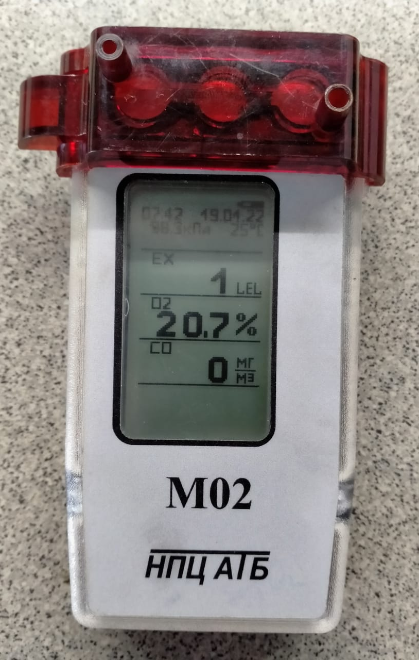
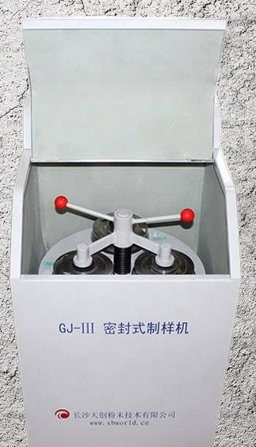
Исполнение инвестиционной программы 2021 года
3.1
● Приобретение «Мельница лабораторная» и «Газоанализатор переносной» для химического цеха ТЭЦ-1
Газоанализатор портативный
Мельница лабораторная

Slide 5
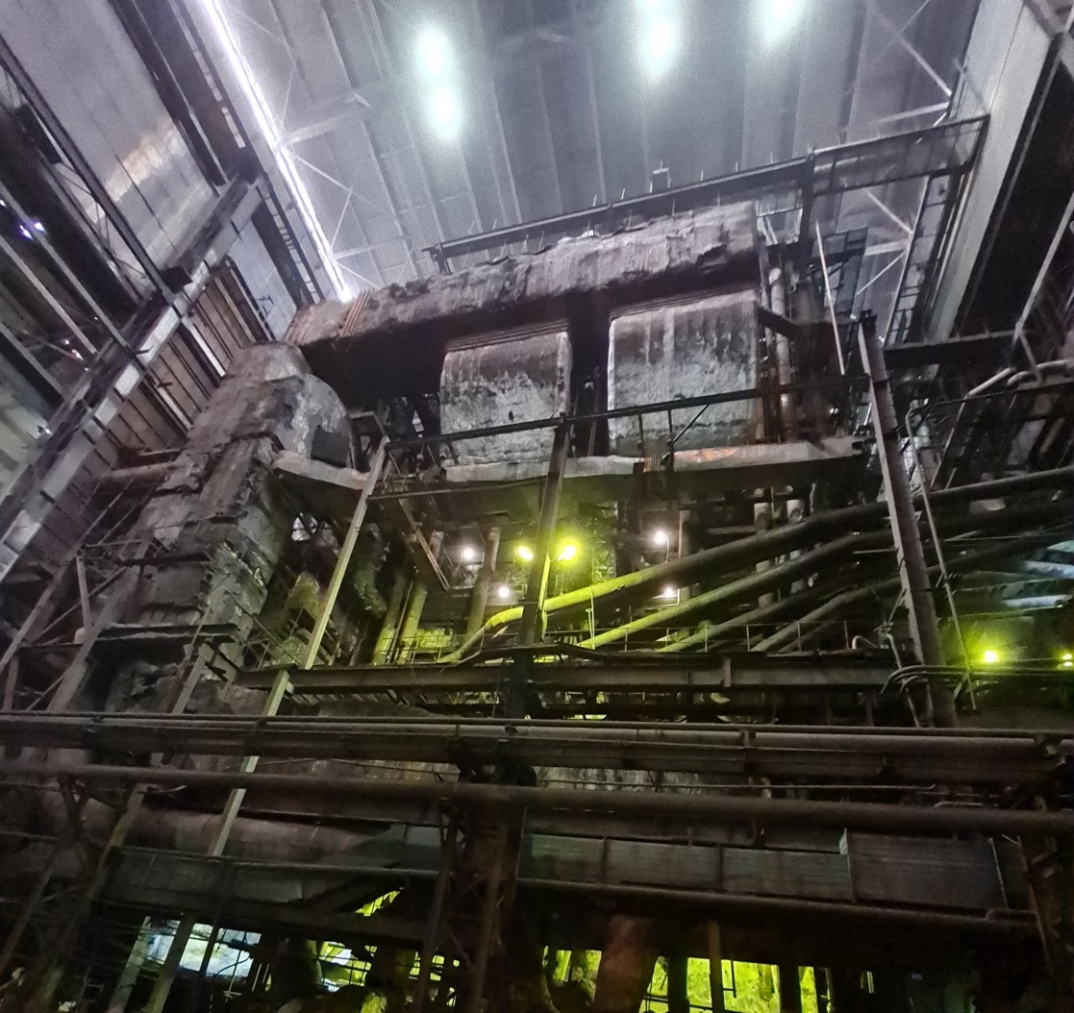
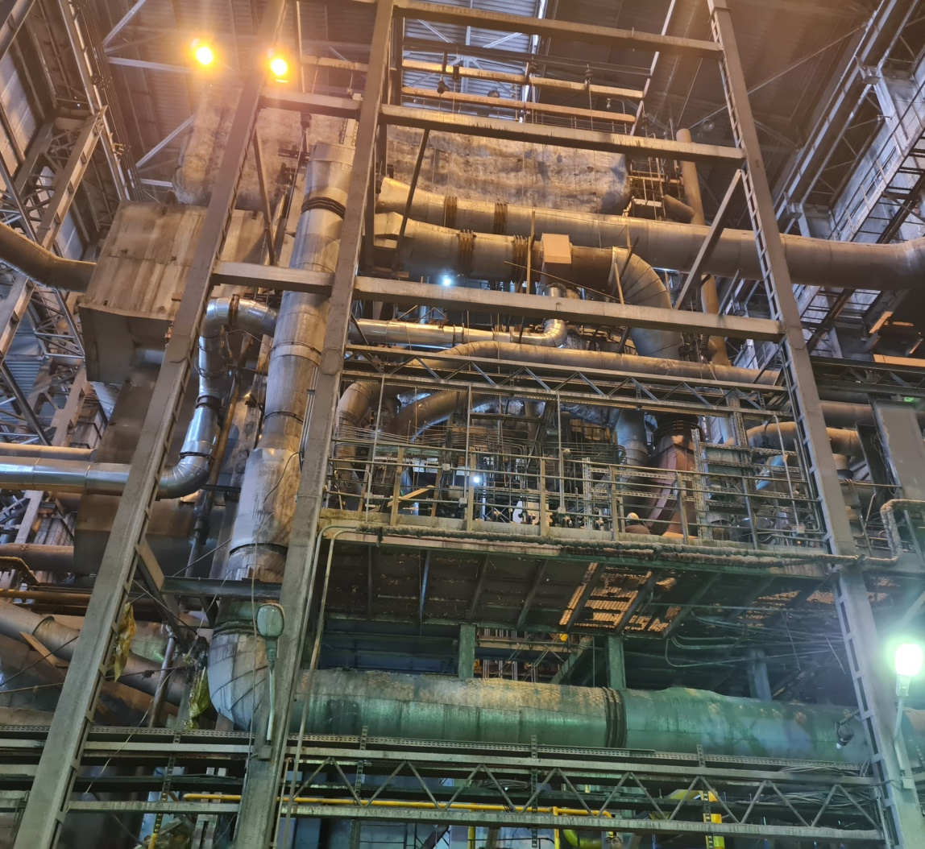
2. Информация об исполнении утвержденной инвестиционной программы
Исполнение инвестиционной программы 2021 года
3.1
● Капитальные ремонты котлоагрегатов ТЭЦ-2:
● к/а БКЗ-420-140-5 ст. №4 – 2021г.;
● к/а КВ-Т-139-6-150, ст. №2 – 2021г..
к/а БКЗ-420-140-5 ст. №4
к/а КВ-Т-139-6-150, ст. №2

Slide 6
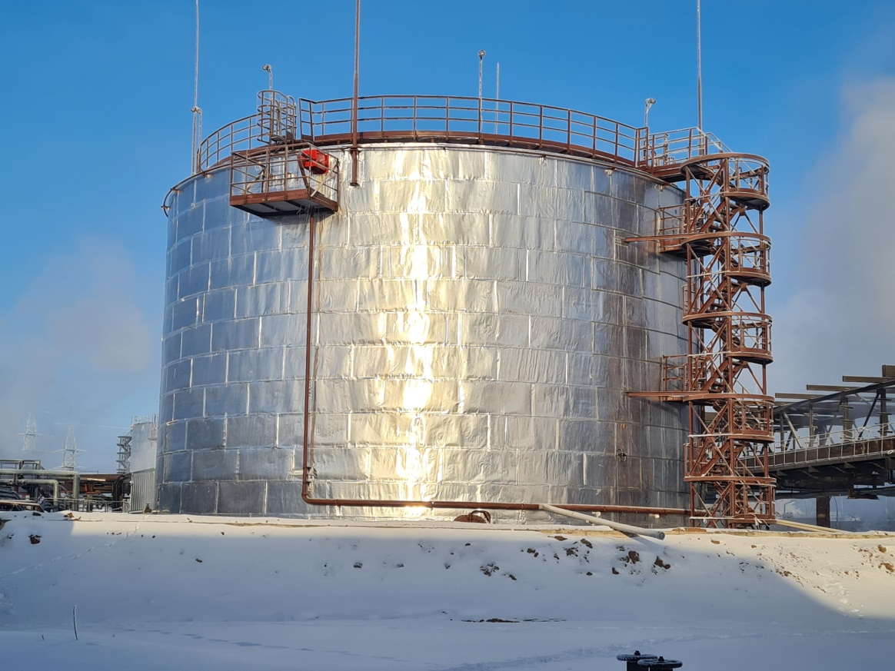
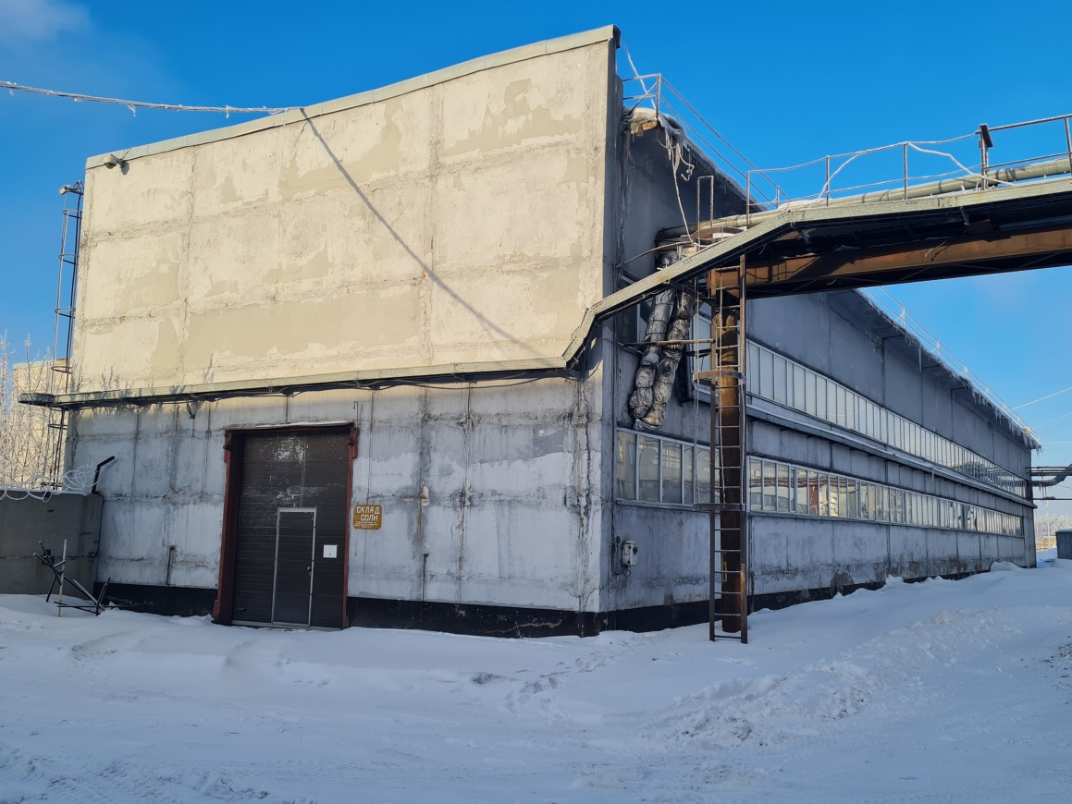
2. Информация об исполнении утвержденной инвестиционной программы
Исполнение инвестиционной программы 2021 года
3.1
● Замена мазутных баков ТЭЦ-2 ст.№2,3 объемом по 1000 м3, с установкой бака объемом 3000 м3;
● Капитальный ремонт склада соли ТЭЦ-2.
Мазутный бак ТЭЦ-2 объемом 3000м3
Склад соли ТЭЦ-2

Slide 7
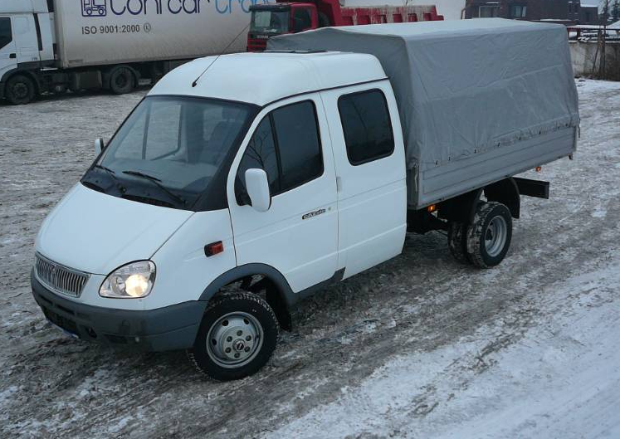
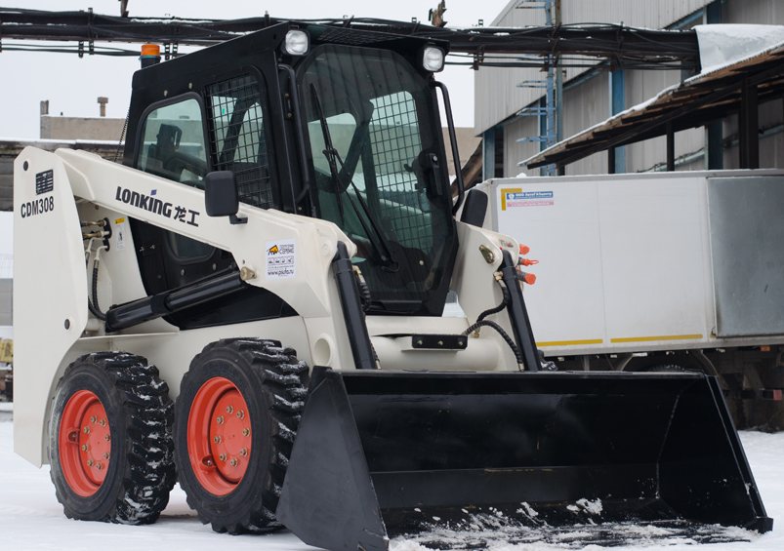
2. Информация об исполнении утвержденной инвестиционной программы
Исполнение инвестиционной программы 2021 года
3.1
● Обновление техники для Районных котельных.
Автомобиль грузопассажирский
Погрузчик бортовой

Slide 8
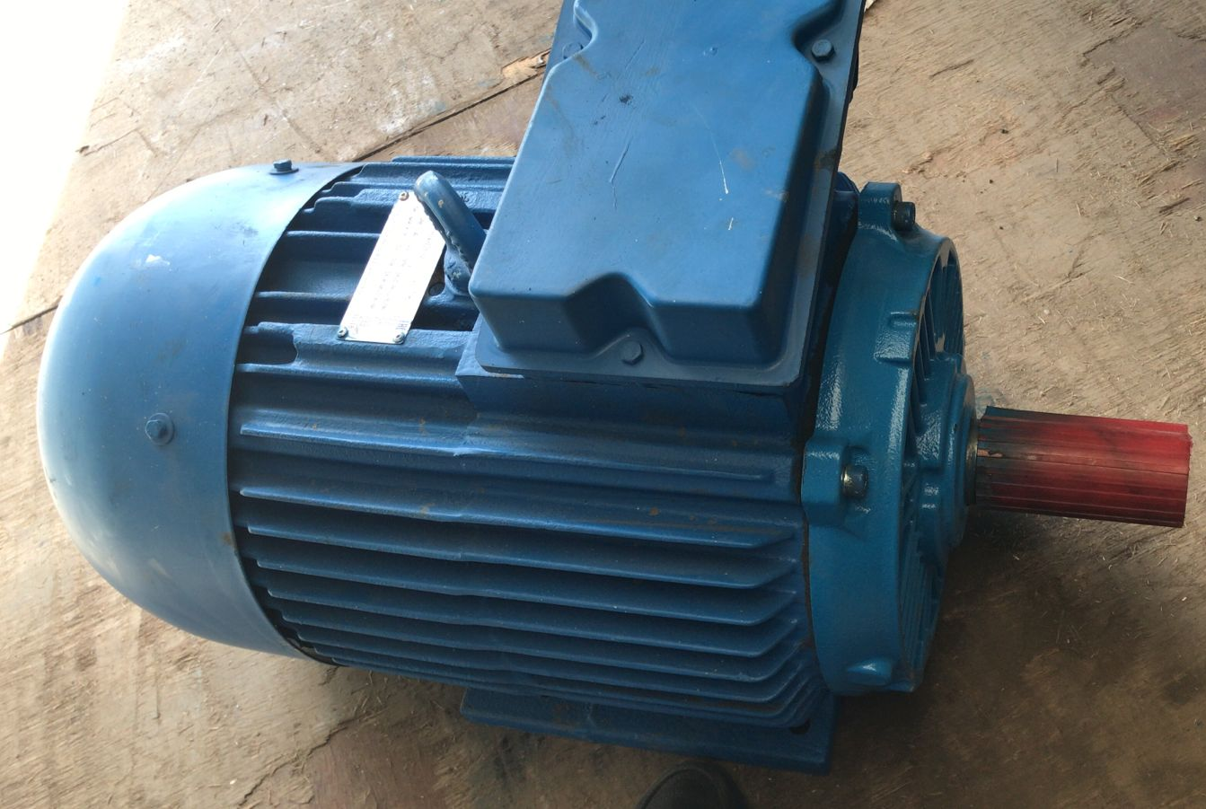
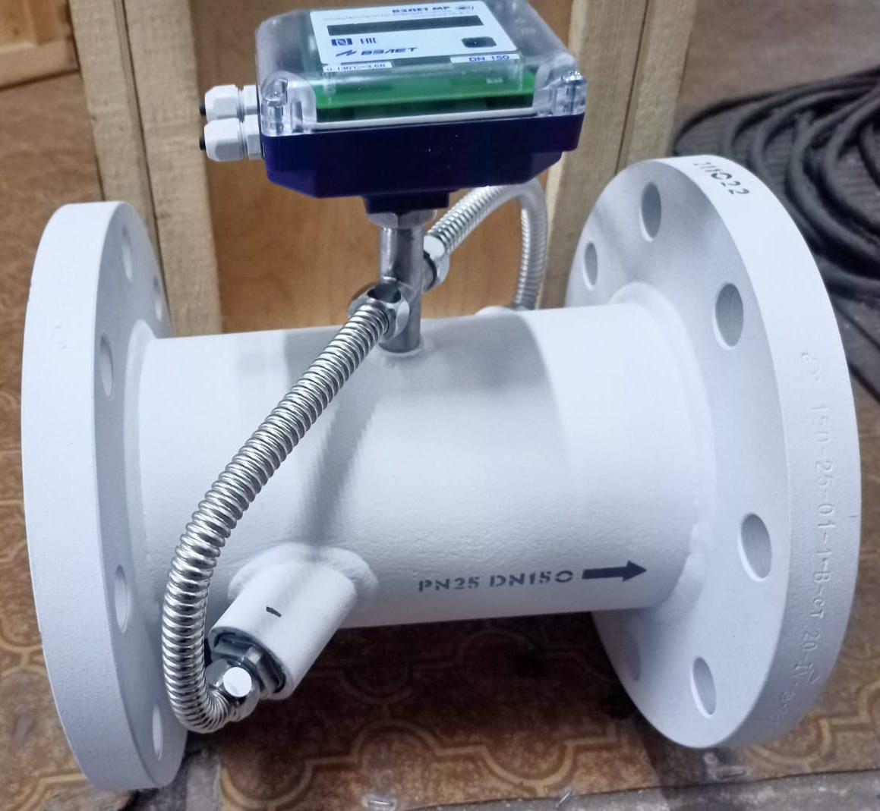
2. Информация об исполнении утвержденной инвестиционной программы
Исполнение инвестиционной программы 2021 года
3.1
● Приобретение вспомогательного оборудования на районные котельные
Электродвигатели
Расходомеры

Slide 9
Спасибо за внимание !

